Slide 1

СТАРТАП-ХАКАТОН 2026
Акселерационная программа «Пятый элемент»
Finly
Финансовый трекер с AI ассистентом
КОМАНДА
УЧАСТНИКИ
Рыбы дипсика
Максим Чепиков – Product · Петр Макаров - Backend · Павел Тагиров - Дизайн
Notes:
Максим, 15 секунд. Представляем finly, финансового помощника для студента. Главный вопрос продукта: сколько можно потратить сегодня, чтобы денег хватило до следующего поступления. Команда «Рыбы дипсика».

Slide 2
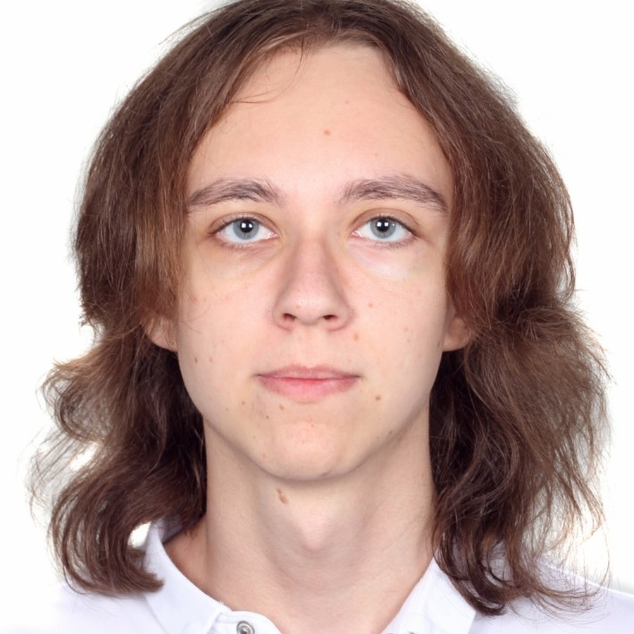


СТАРТАП-ХАКАТОН «ПЯТЫЙ ЭЛЕМЕНТ» 2026
02 / 13
Команда
Чепиков Максим
Макаров Петр
Тагиров Павел
Product & Системный анализ
Backend & Архитектор решения
Frontend & Дизайн
Notes:
Проблема: одна конкретная проблема. Кто сталкивается, что происходит, почему это важно.

Slide 3
СТАРТАП-ХАКАТОН «ПЯТЫЙ ЭЛЕМЕНТ» 2026
03 / 13
Проблема
ГЛАВНАЯ ПРОБЛЕМА
Студенту сложно понять, хватит ли денег до следующего поступления
01
02
03
КТО?
ЧТО ПРОИСХОДИТ?
ПОЧЕМУ ЭТО ВАЖНО?
Студенты 18–25 лет, которые совмещают учёбу и подработку
Стипендия приходит по расписанию. Выплаты за смены меняются по сумме и дате.
Остаток на карте не показывает, сколько денег останется после обязательных платежей.
Notes:
Максим, 25 секунд. Проблема проекта: распределить имеющиеся деньги до следующего поступления при смешанном доходе. Описываем продуктовую гипотезу, а не результаты проведённых интервью. Источник: предоставленный командой Word-документ.

Slide 4
СТАРТАП-ХАКАТОН «ПЯТЫЙ ЭЛЕМЕНТ» 2026
04 / 13
Пользователь
01
ОСНОВНАЯ ЦА
Студенты 18–25 лет, которые самостоятельно управляют личными расходами
02
СЕГМЕНТ
ПОРТРЕТ ПОЛЬЗОВАТЕЛЯ
Стипендия плюс подработка: деньги приходят в разные даты и разными суммами
Студент, который сам считает, хватит ли денег до стипендии
Учится очно и подрабатывает
Доход от смен меняется
Сам оплачивает повседневные расходы
03
КОНТЕКСТ
Нужно учесть жильё, связь и резерв, прежде чем решить, сколько тратить сегодня
Notes:
Максим, 20 секунд. Наш стартовый сегмент — студенты со стипендией и подработкой. Проверка востребованности и готовности платить — следующий этап. Оценка 2–2,5 млн из исходных материалов не используется как доказанный размер рынка.

Slide 5
СТАРТАП-ХАКАТОН «ПЯТЫЙ ЭЛЕМЕНТ» 2026
05 / 13
Предлагаемое решение
НАШ ПРОДУКТ
НАЧАТЬ МОЖНО С ВЫПИСКИ
finly собирает операции и рассчитывает дневной бюджет с учётом платежей, резерва и даты поступления.
PDF или CSV
Пользователь проверяет операции перед сохранением
КАК РЕШАЕМ ПРОБЛЕМУ
Проблема
Механика решения
Результат
Для демонстрации автоматизации подключён учебный банк
Непонятно, сколько можно потратить
→
Учитываем остаток и будущие платежи
→
Понятный лимит на каждый день
Notes:
Максим, 25 секунд. Начать можно с импорта выписки. CSV разбирает локальный сервер. Для PDF пользователь проверяет очищенный текст и разрешает обработку моделью. До подтверждения строки не попадают в историю операций.

Slide 6
СТАРТАП-ХАКАТОН «ПЯТЫЙ ЭЛЕМЕНТ» 2026
06 / 13
Ценность
Понятный ориентир для ежедневных трат
ПРИМЕР РАСЧЁТА
20 000 ₽
1 500 ₽
известный остаток
можно тратить в день
3 000 ₽ обязательные платежи
2 000 ₽ резерв
10 дней до поступления
(20 000 − 3 000 − 2 000) / 10
Условный пример без холдов. Эффект для пользователей проверим на пилоте.
Notes:
Пётр, 25 секунд. Это арифметический пример, а не измеренный результат пользователей. Из остатка вычитаем платежи и резерв, делим на дни. Холды тоже уменьшают доступный бюджет. Пользовательский лимит может ограничить результат. Расчёты в backend/budget.py.

Slide 7
СТАРТАП-ХАКАТОН «ПЯТЫЙ ЭЛЕМЕНТ» 2026
07 / 13
Ключевые возможности
Импорт PDF и CSV
Бюджет до поступления
Проверка строк до подтверждения
Платежи, резерв и дневной лимит
Операции и аналитика
Учебный банковский API
Категории расходов и история
Счета, остатки и синхронизация
Предупреждения
AI-помощник
Крупная покупка и превышение лимита
Объясняет расчётные показатели
Локальный MVP. Реальные банковские счета и платежи не подключены.
Notes:
Павел, 20 секунд. Эти возможности реализованы в локальном MVP. Интерфейс на Next.js и React, backend на FastAPI, база приложения SQLite. Источники: backend/app.py, frontend/finly/App.tsx.

Slide 8
ГЛАВНОЕ ОТЛИЧИЕ
08 / 13
Бюджет после каждой покупки
ФОКУС ПРОДУКТА
КЛЮЧЕВАЯ ОСОБЕННОСТЬ
Покупка меняет
план на оставшиеся дни
01
До следующего поступления
Планирование вокруг даты стипендии и известных обязательств
Новая операция уменьшает доступную сумму. finly пересчитывает дневной бюджет и обновляет открытый экран.
02
Объяснимые суммы
ПОКАЖЕМ НА ДЕМО
Сервер считает бюджет. AI выбирает объяснения по этим данным.
Расход 12 000 ₽ изменит остаток и лимит
Notes:
Пётр, 25 секунд. Ключевой сценарий — реакция бюджета на конкретную покупку. SSE доставляет событие в браузер, затем интерфейс запрашивает свежий снимок. Модель выбирает разделы объяснения, а суммы подставляет сервер. Это фокус продукта, без заявления об отсутствии аналогов.

Slide 9
СТАРТАП-ХАКАТОН «ПЯТЫЙ ЭЛЕМЕНТ» 2026
09 / 13
Как это работает
1
2
3
4
Загрузка
Проверка
План
Результат
Выписка или учебный банк
Операции и известный остаток
Платежи, резерв и дата дохода
Дневной бюджет и объяснение
КАК ПРИХОДЯТ ДАННЫЕ БАНКА
Вход и токен / Счета и операции / Остатки / Пересчёт бюджета
Опрос банка каждые 15 секунд. События SSE обновляют интерфейс.
Notes:
Пётр, 30 секунд. POST /auth/login получает токен. GET /accounts возвращает счета. По каждому счёту запрашиваются /transactions и /balances. Повторная синхронизация не дублирует историю. Банк опрашиваем по HTTP, браузеру отправляем SSE. Покупки лаборатории создаются в отдельном симуляторе, а не в банке. Источник: backend/bank_in_a_box.py, backend/app.py.

Slide 10
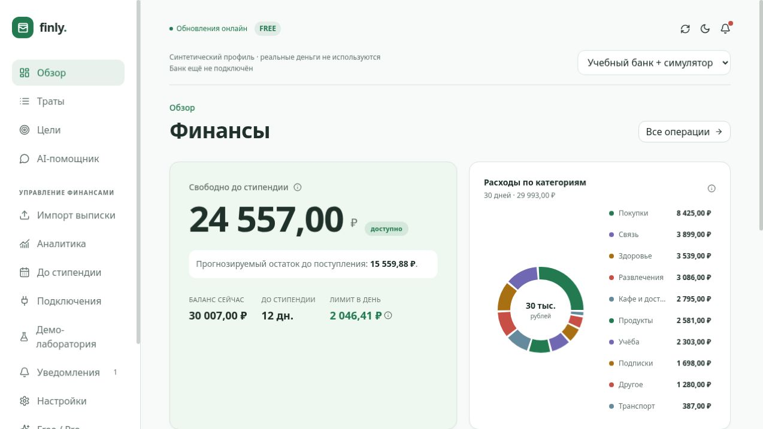
СТАРТАП-ХАКАТОН «ПЯТЫЙ ЭЛЕМЕНТ» 2026
10 / 13
Рабочий прототип
MVP
ЧТО УЖЕ РАБОТАЕТ
Импорт, аналитика, бюджет и обновления
ЧТО ПОКАЖЕМ
Покупку на 12 000 ₽ и изменение лимита
СЦЕНАРИЙ ВЖИВУЮ
Две вкладки: лаборатория и обзор
Скриншот работающего приложения на синтетических данных симулятора
Notes:
Павел, 90 секунд на живую демонстрацию. Открыть обзор и лабораторию в двух вкладках с источником «Учебный банк + симулятор». Запомнить остаток, создать проведённый расход 12 000 ₽, показать изменение бюджета без перезагрузки. Уведомления зависят от настроек и порогов. При сбое показать этот скриншот и CSV-импорт. Скриншот: локальный finly, синтетический профиль, 27 сентября 2026.

Slide 11
СТАРТАП-ХАКАТОН «ПЯТЫЙ ЭЛЕМЕНТ» 2026
11 / 13
Альтернативы и фокус finly
Решение | Возможности | Наш фокус
Дзен-мани | Учёт и планирование бюджета | Студенческий сценарий до следующего поступления
CoinKeeper | Учёт расходов и лимиты по категориям | Реакция дневного бюджета на новую операцию
finly MVP | Выписки, учебный банк и расчёт бюджета | Проверяем востребованность на студенческой аудитории
Гипотеза отличия: удобство сценария для студента со смешанным доходом
Преимущество и готовность платить ещё предстоит проверить на пилоте.
Notes:
Максим, 25 секунд. У существующих приложений уже есть планирование. Мы проверяем более узкий сценарий студентов со смешанным доходом. Не заявляем отсутствие аналогов. Источники возможностей: https://support.zenmoney.ru/knowledge-bases/2-baza-znanij/categories/55-planirovanie-byudzheta/articles ; https://about.coinkeeper.me/24674569 . Проверено 27 сентября 2026.

Slide 12
СТАРТАП-ХАКАТОН «ПЯТЫЙ ЭЛЕМЕНТ» 2026
12 / 13
Развитие проекта
Следующие этапы зависят от результатов пилота
01 ХАКАТОН
02 БЛИЖАЙШИЙ ЭТАП
03 ПОСЛЕ ПРОВЕРКИ
Рабочий MVP
Пилот со студентами
Партнёрства
Импорт выписок, учебный банк, бюджет, события и объяснения
Проверить понятность лимита, повторное использование и готовность платить за автоматизацию
Обсудить интеграции с банками и вузами. Доработать авторизацию и защиту данных.
Модель дохода для проверки: Free с импортом, Pro с автоматизацией. Оплата в MVP не подключена.
Notes:
Максим, 25 секунд. Ближайший шаг — пилот со студентами. Смотрим на понятность бюджета и повторное использование, затем проверяем готовность платить. Банковские и вузовские партнёрства — гипотеза развития, а не заключённые соглашения.

Slide 13
ДЕМО И ИТОГ · 13 / 13
ДЕМО
ГЛАВНАЯ МЫСЛЬ
Покупка в симуляторе
и пересчёт дневного бюджета
Студент понимает, сколько может потратить сегодня
Спасибо за внимание
Готовы показать продукт и ответить на вопросы.
GITHUB
КОНТАКТ КАПИТАНА
КОМАНДА
https://github.com/euphoria-pixel/finly
@Druidsova
Рыбы дипсика
Стартап-хакатон «Пятый элемент» 2026 · 26–27 сентября · СФУ
Notes:
Демо и итог: что покажете, главная мысль, ссылки и контакты.

